Slide 1
Kentsel Alanların Tasarımı ve Düzenlenmesi
Doç. Dr. Aziz ŞİŞMAN

Slide 2
Halihazır harita ve imar planları
3194 Sayılı İmar Kanunu
Madde 7 – Halihazır harita ve imar planlarının yapılmasında aşağıda belirtilen hususlara uyulur.
a) Halihazır haritası bulunmayan yerleşim yerlerinin halihazır haritaları belediyeler veya valiliklerce yapılır veya yaptırılır. Bu haritaların tasdik mercii belediyeler ve valilikler olup tasdikli bir nüshası Bakanlığa, diğer bir nüshası da ilgili tapu dairesine gönderilir.
b) Son nüfus sayımında, nüfusu 10.000'i aşan yerleşmelerin imar planlarının yaptırılmaları mecburidir.
Son nüfus sayımında nüfus 10.000'i aşmayan yerleşmelerde, imar planı yapılmasının gerekli olup olmadığına belediye meclisi karar verir. Mevcut imar planları yürürlüktedir.

Slide 3
Mekânsal Planlar Yapım Yönetmeliği
Resmi Gazete Tarihi: 14.06.2014 Resmi Gazete Sayısı: 29030
Amaç
MADDE 1 – (1) Bu Yönetmeliğin amacı; fiziki, doğal, tarihi ve kültürel değerleri korumak ve geliştirmek, koruma ve kullanma dengesini sağlamak, ülke, bölge ve şehir düzeyinde sürdürülebilir kalkınmayı desteklemek, yaşam kalitesi yüksek, sağlıklı ve güvenli çevreler oluşturmak üzere hazırlanan, arazi kullanım ve yapılaşma kararları getiren mekânsal planların yapımına ve uygulanmasına ilişkin usul ve esasları belirlemektir.
Kapsam
MADDE 2 – (1) Bu Yönetmelik; her tür ve ölçekteki mekânsal planlar ile bu planlara ilişkin revizyon, ilave, değişikliklerin yapılmasına ve incelenmesine, mekânsal planlar ile özel amaçlı plan ve projelere yönelik usul ve esasları kapsar.

Slide 4
Planlar
Mekânsal plan: 3194 sayılı İmar Kanunu uyarınca hazırlanan, kapsadıkları alan ve amaçları açısından üst kademeden alt kademeye doğru sırasıyla; mekânsal strateji planı, çevre düzeni planı ve imar planını kapsayan planlardır. 14.06.2014
Uygulama İmar Planı
Nazım İmar Planı
Çevre Düzeni Planı
Mekânsal Strateji Planı

Slide 5
Mekânsal strateji planı
Ülke kalkınma politikaları ve bölgesel gelişme stratejilerini mekânsal düzeyde ilişkilendiren, bölge planlarının ekonomik ve sosyal potansiyel, hedef ve stratejileri ile ulaşım ilişkileri ve fiziksel eşiklerini de dikkate alarak değerlendiren, yer altı ve yer üstü kaynakların ekonomiye kazandırılmasına, doğal, tarihi ve kültürel değerlerin korunmasına ve geliştirilmesine, yerleşmeler, ulaşım sistemi ile kentsel, sosyal ve teknik altyapının yönlendirilmesine dair mekânsal stratejileri belirleyen, sektörlere ilişkin mekânsal politika ve stratejiler arasında ilişkiyi kuran, 1/250.000, 1/500.000 veya daha üst ölçek haritalar üzerinde şematik ve grafik dil kullanılarak hazırlanan, ülke bütününde ve gerekli görülen bölgelerde yapılabilen, sektörel ve tematik paftalar ve raporu ile bütün olan plandır.

Slide 6
Mekânsal strateji planı
Ülke Mekânsal Strateji Planı Ülke bütünü ile karasuları ve münhasır ekonomik bölgeleri kapsayacak şekilde hazırlanır.
Bölge Mekânsal Strateji Planı;
  Metropoliten bölgeler,
  Gelişme odakları,
  Gelişme koridorları,
  Üretim, arz ve tüketim akımları ve ilişkileri,
  Kentsel ve bölgesel ağlar,
  Yerleşmelerin yoğunluğu,
  Ulaşım ilişkileri ve
  Fiziksel eşikler gibi etkenler dikkate alınarak
belirlenen havza ya da Düzey-II bölgelerini kapsayacak şekilde Ülke Mekânsal Strateji Planında özel olarak odaklanılması gerektiği ortaya konulan bölgelerde hazırlanır.
1/250.000, 1/500.000 veya daha üst ölçek haritalar üzerinde şematik ve grafik dil kullanılır.
Sektörel ve tematik paftalar ve raporu ile bütündür. Rapor; vizyon ve öncelikler, ilkeler, amaç, kapsam, hedefler ve stratejiler, sektörel ve tematik kararlar, plan hükümleri ve eylem planı konu başlıklarını içerecek şekilde hazırlanır.

Slide 7
Çevre düzeni planı:
Varsa mekânsal strateji planlarının hedef ve strateji kararlarına uygun olarak orman, akarsu, göl ve tarım arazileri gibi temel coğrafi verilerin gösterildiği, kentsel ve kırsal yerleşim, gelişme alanları, sanayi, tarım, turizm, ulaşım, enerji gibi sektörlere ilişkin genel arazi kullanım kararlarını belirleyen, yerleşme ve sektörler arasında ilişkiler ile koruma-kullanma dengesini sağlayan 1/50.000 veya 1/100.000 ölçekteki haritalar üzerinde ölçeğine uygun gösterim kullanılarak bölge, havza veya il düzeyinde hazırlanabilen, plan notları ve raporuyla bir bütün olarak yapılan plandır.

Slide 8
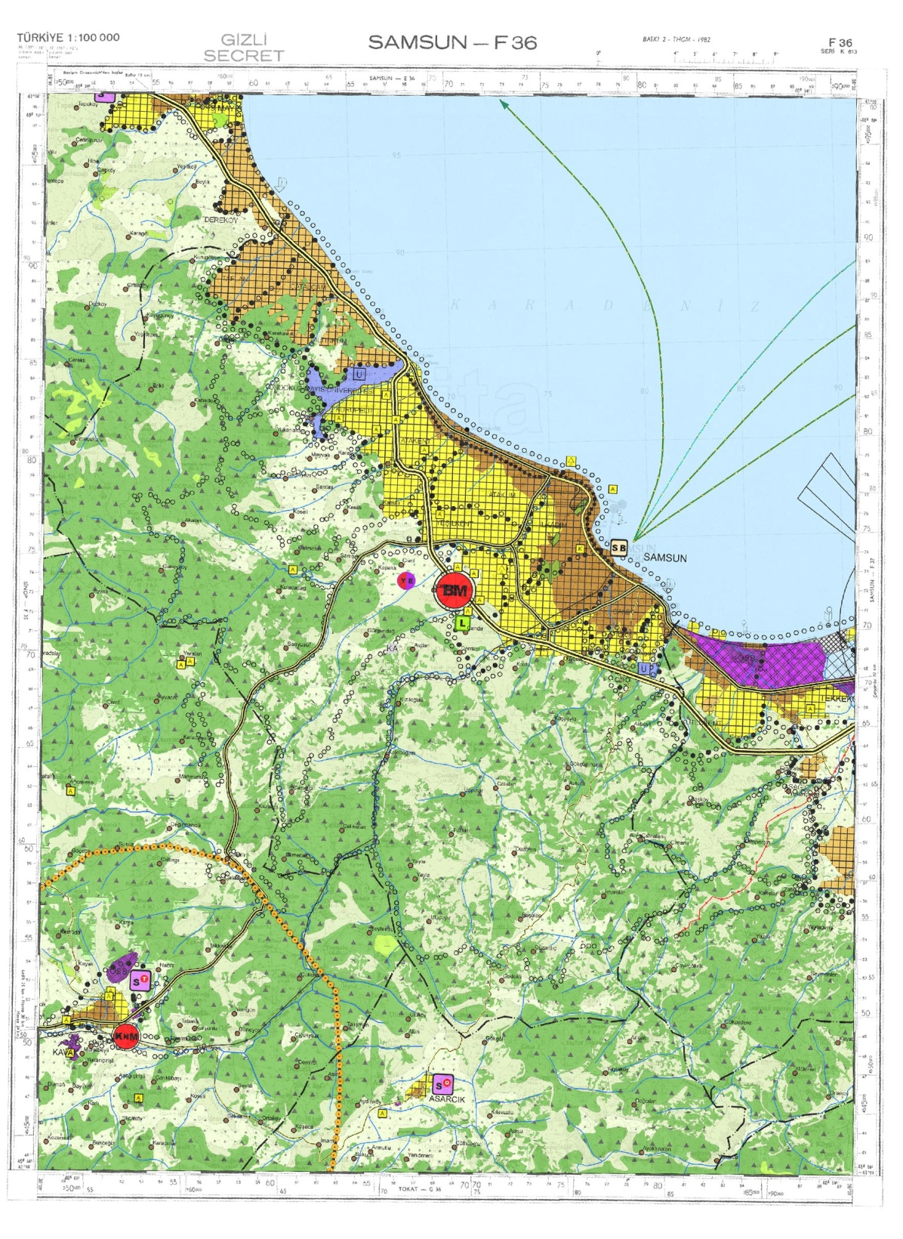

Slide 9
Nazım imar planı
Mevcut ise çevre düzeni planının genel ilke, hedef ve kararlarına uygun olarak, arazi parçalarının genel kullanış biçimlerini, başlıca bölge tiplerini, bölgelerin gelecekteki nüfus yoğunluklarını, çeşitli kentsel ve kırsal yerleşme alanlarının gelişme yön ve büyüklükleri ile ilkelerini, kentsel, sosyal ve teknik altyapı alanlarını, ulaşım sistemlerini göstermek ve uygulama imar planlarının hazırlanmasına esas olmak üzere, varsa kadastral durumu işlenmiş olarak 1/5.000 ölçekte, büyükşehir belediyelerinde 1/5000 ile 1/25.000 arasındaki her ölçekte, onaylı halihazır haritalar üzerine, plan notları ve ayrıntılı raporuyla bir bütün olarak hazırlanan plandır.

Slide 10
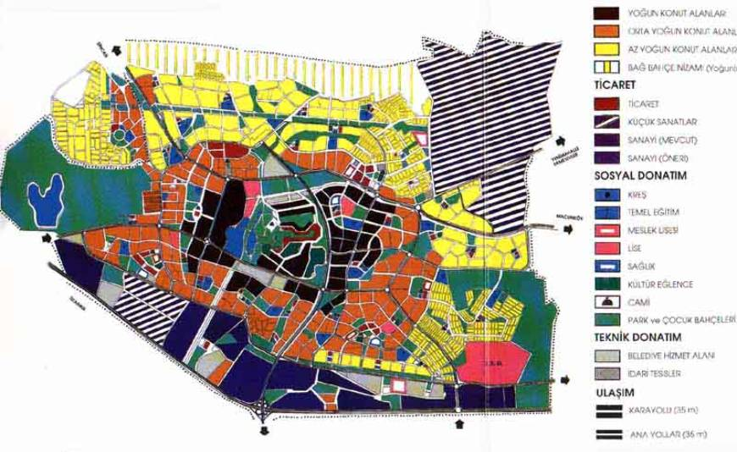
Nazım imar planı

Slide 11
Uygulama imar planı
Nazım imar planı ilke ve esaslarına uygun olarak yörenin koşulları ve planlama alanının genel özellikleri, yapının kullanım amacı ve ihtiyacı, erişilebilirlik, sürdürülebilirlik ve çevreye etkisi dikkate alınarak; yapılaşmaya ilişkin yapı adaları, kullanımları, yapı nizamı, bina yüksekliği, taban alanı katsayısı, kat alanı kat sayısı veya emsal, yapı yaklaşma mesafesi, ön cephe hattı, ifraz hattı, kademe hattı, ada ayrım çizgisi, taşıt, yaya ve bisiklet yolları, ulaşım ilişkileri, parkları, meydanları, kentsel, sosyal ve teknik altyapı alanlarını, gerektiğinde; parsel büyüklükleri, parsel cephesi ve derinliği, arka cephe hattı, yol kotu ve bu kotun altındaki kat adedi, bağımsız bölüm sayısı gibi yapılaşma ve uygulamaya ilişkin kararları, uygulama için gerekli imar uygulama programlarına esas olacak uygulama etaplarını ve diğer bilgileri ayrıntıları ile gösteren ve varsa kadastral durumu işlenmiş olarak 1/1.000 ölçekte onaylı halihazır haritalar üzerinde, plan notları ve ayrıntılı raporuyla bir bütün olarak hazırlanan planıdır.

Slide 12
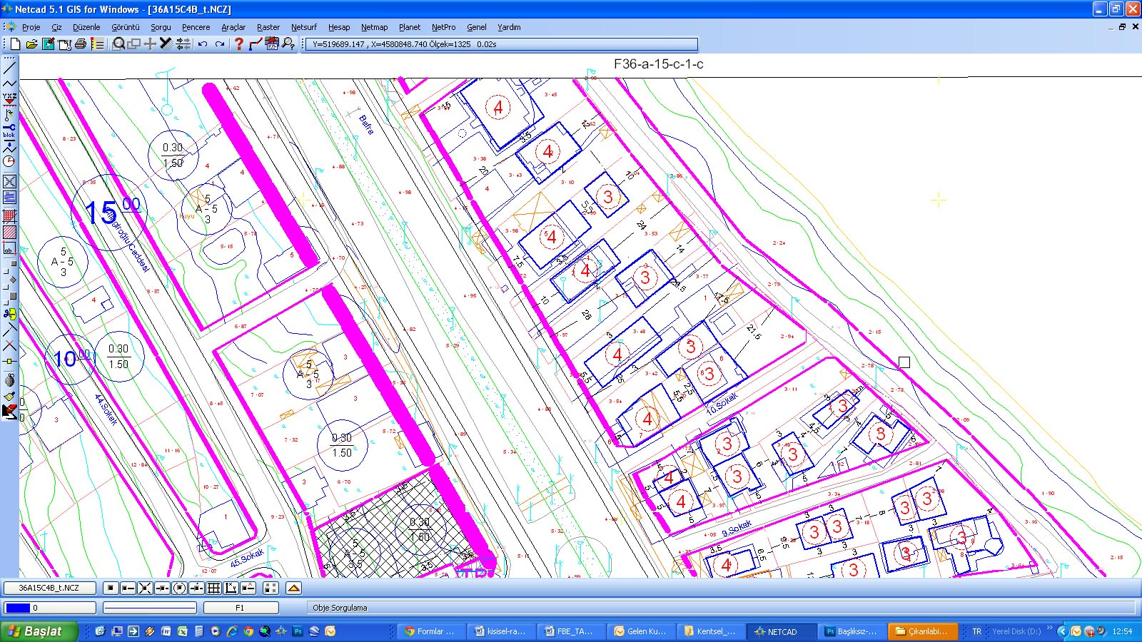
Uygulama imar planı

Slide 13
İmar planı revizyonu ve ilaveleri
İmar planlarının ihtiyaca cevap vermediği veya uygulamasının mümkün olmadığı durumlar ile üst kademe plan kararlarına uygunluğunun sağlanması amacıyla planın tamamının veya plan ana kararlarını etkileyecek bir kısmının yenilenmesi için bu Yönetmelikte belirtilen ilke, esas ve standartlara uygun olarak imar planlarında revizyon yapılır.
İmar planlarının ihtiyaca cevap vermediği durumlarda, mevcut plana bitişik ve mevcut planın genel arazi kullanım kararları ile süreklilik, bütünlük ve uyum sağlayacak biçimde, bu Yönetmelikte belirtilen ilke, esas ve standartlara uygun olarak ilave imar planı yapılabilir.

Slide 14
İmar planı değişiklikleri
İmar planı değişikliği; plan ana kararlarını, sürekliliğini, bütünlüğünü, sosyal ve teknik altyapı dengesini bozmayacak nitelikte, kamu yararı amaçlı, teknik ve nesnel gerekçelere dayanılarak yapılır.
İmar planlarında sosyal ve teknik altyapı hizmetlerinin iyileştirilmesi esastır. Yürürlükteki imar planlarında öngörülen sosyal ve teknik altyapı standartlarını düşüren plan değişikliği yapılamaz.
İmar planlarında bulunan sosyal ve teknik altyapı alanlarının kaldırılması, küçültülmesi veya yerinin değiştirilmesine dair plan değişiklikleri zorunluluk olmadıkça yapılmaz. Zorunlu hallerde böyle bir değişiklik yapılabilmesi için:
a) İmar planındaki durumu değişecek olan sosyal ve teknik altyapı alanındaki tesisi gerçekleştirecek ilgili yatırımcı Bakanlık veya kuruluşların görüşü alınır.
b) İmar planında yer alan yol hariç sosyal ve teknik altyapı alanlarının ve kamuya ait sosyal ve kültürel tesis alanlarının kaldırılabilmesi veya küçültülmesi ancak bu tesislerin hitap ettiği hizmet etki alanı içinde eşdeğer yeni bir alanın ayrılması suretiyle yapılabilir. Eşdeğer alanın ayrılmasında yüzölçümü ve konum özellikleri korunur. Bu alanların yerinin değiştirilmesinde, mevcut plandaki hizmet etki alanına göre aynı uygulama etabı veya bölge içinde kalması, yaya erişim mesafelerinin dikkate alınması ve yeni tespit edilen alanın tesisin yapılmasına müsait olması zorunludur.
Kat adedi veya bina yüksekliğini artıran imar planı değişiklikleri, yörenin yerleşim özellikleri, dokusu ve kimliği dikkate alınmak suretiyle, şehrin veya alanın yakın çevresinin silüeti, yapıların güneşe göre cephesi ve yönlenmesi özelliklerini olumsuz yönde etkilememesi esas alınarak yapılır.

Slide 15
Bütünleşik kıyı alanları planı
Bütünleşik kıyı alanları planı, mekânsal planlama kademelenmesinde yer almayan, kıyı ve etkileşim alanına özgü stratejik yaklaşımla hazırlanan ve imar planlarını yönlendiren plandır.
Bütünleşik kıyı alanları planı: Kıyıları, etkileşim alanı ile birlikte tüm sektörel faaliyet ve planları, sosyal ve ekonomik konuları da içerecek şekilde bütünleşik bir yaklaşımla ele alan; kıyı alanlarındaki fonksiyon ve faaliyetler ile kıyı alanlarına yönelik hedefler arasındaki uyumu sağlayan; sürdürülebilir gelişme ilkesi doğrultusunda kıyı ekosisteminin korunmasını ve doğal kaynakların kullanımını gözeten; ulaşım türleri ile ilgili kıyıda yapılması gerekli altyapı tesislerini içeren; koruma ve kullanma dengesini sağlayacak biçimde mekânsal hedef, strateji ve eylem önerilerini ve yönetim planını kapsayan, 1/25.000 veya 1/50.000 ölçekte şematik ve grafik planlama diline uygun, plan paftası ve planlama raporu ile bütün olarak stratejik planlama yaklaşımı çerçevesinde ilgili kurum ve kuruluşlar ile işbirliği içinde hazırlanan plandır.

Slide 16
Koruma amaçlı imar planı
2863 sayılı Kültür ve Tabiat Varlıklarını Koruma Kanunu uyarınca hazırlanan nazım ve uygulama imar planıdır.
2863 Sayılı Kanun’un 17. Maddesi gereğince sit alanlarında yapılması zorunlu olan koruma amaçlı imar planları; “Koruma Amaçlı İmar Planları ve Çevre Düzenleme Projelerinin Hazırlanması, Gösterimi, Uygulaması, Denetimi ve Müelliflerine İlişkin Usul ve Esaslara Ait Yönetmelik” doğrultusunda idarelerce hazırlanmaktadır.
Çanakkale, Gökçeada Koruma Amaçlı İmar Planı
Çorum, Alacahöyük Koruma Amaçlı İmar Planı
Elazığ, Harput Koruma Amaçlı İmar Planı, Kentsel Tasarım Projesi
Malatya, Battalgazi Koruma Amaçlı İmar Planı

Slide 17
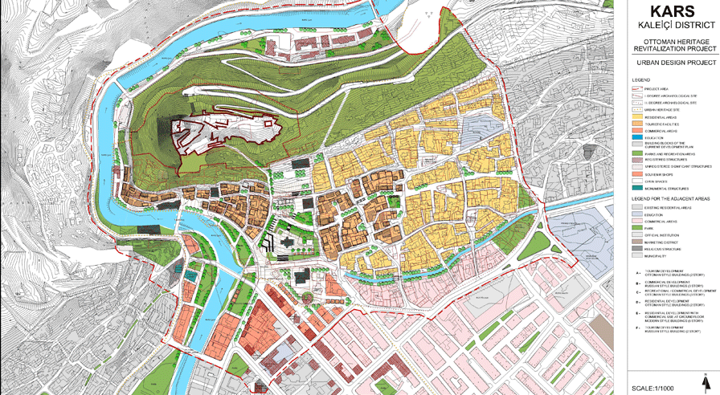
Koruma amaçlı imar planı

Slide 18
Genel planlama esasları
Mekansal Planlar Yönetmeliğine göre hazırlanacak her tür ve ölçekteki mekânsal planlar aşağıda yer alan planlama ilke ve esaslarına, planların hazırlanması ile ilgili standartlara, gösterim tekniklerine ve tanımlara uygun olarak yapılır:
a) Planlar, kamu yararı amacıyla yapılır.
b) Planlar; pafta, gösterim, plan notları ve plan raporu ile bir bütündür.
c) Planlar, kademesine ve ölçeğine göre ve yapılış amacının gerektirdiği ayrıntı düzeyinde kalmak koşuluyla alt kademedeki planları yönlendirir.
d) Üst kademe planlar, alt kademesindeki planlara mekânsal nitelikte hedef koyan, yol gösteren ve ilke belirleyen plandır.
e) Mekânsal strateji planları, çevre düzeni planları ile nazım imar planları üzerinden ölçü alınarak uygulama yapılamaz.
f) Planlar, diğer kademedeki planların büyütülmesi veya küçültülmesi yolu ile elde edilemez.
g) Doğal, tarihi ve kültürel değerlerinin koruma ve kullanma dengesinin sağlanması esastır.
h) Planlarda afet, jeolojik ve doğal veriler esas alınır.
ı) Planlarda, varsa mevcut geleneksel dokunun korunması esastır.
j) Ülke ve bölge düzeyinde karar gerektiren büyük projelerin mekânsal strateji planı veya çevre düzeni planında değerlendirilmesi esastır.
k) Planlama süreci; araştırmaların yapılması, sorunların ortaya konulması, veri ve bilgi toplama ile ilgili analiz aşaması; bilgilerin biraraya getirilmesi, birleştirilmesi ve sonuçların değerlendirilmesi ile ilgili sentez aşaması ve plan kararlarının oluşturulması aşamalarından oluşur.
l) Planların hazırlanmasında plan türüne göre katılım sağlanmak üzere anket, kamuoyu yoklaması ve araştırması, toplantı, çalıştay, internet ortamında duyuru ve bilgilendirme gibi yöntemler kullanılarak kurum ve kuruluşlar ile ilgili tarafların görüşlerinin alınması esastır.
m) Planlar, çevresinde veya bitişiğinde yer alan mevcut planlar ile uyumlu hazırlanır. Korunacak alanların çevresinde yapılan planlar ise bu alanların hassasiyeti dikkate alınarak hazırlanır.

Slide 19
Plan raporu
Mekânsal planlara ilişkin, kendi kademesine göre ve yapılış amacının gerektirdiği açıklamaları içeren bir plan raporu hazırlanır.
Plan raporunda, planın türü, ölçeği, kapsamı ve özelliğine göre; vizyon, amaç, hedefler ve stratejiler belirlenerek, koruma-kullanma esasları, alan kullanım kararları, yoğunluk ve yapılaşmaya ilişkin konularda planlama esasları ve uygulama ilkeleri, eylem planları, açık ve yeşil alan sistemi, ulaşım, erişilebilirlik ve mekânın etkin kullanılması, gerektiğinde koruma, sağlıklaştırma ve yenileme program, alan ve projelerinin etaplama esasları, alan kullanım dağılımı tablosu gibi hususlarda açıklamalara yer verilir.

Slide 20

Plan Onayları
Yerleşme, yapılaşma ve arazi kullanımına yön veren, her tür ve ölçekte fiziki planlara ve uygulamalara esas teşkil eden üst ölçekli mekânsal strateji planlarını ve çevre düzeni planlarını ilgili kurum ve kuruluşlarla işbirliği yaparak hazırlamak, hazırlatmak, onaylamak ve uygulamanın bu stratejilere göre yürütülmesini sağlamak Mekânsal Planlama Genel Müdürlüğünün görevidir.
Nazım İmar planları ve İmar planlarını Büyükşehir Belediye Meclisleri ve/veya Belediye Meclisleri onaylamaktadır.

